Slide 1
Mexatron modul va robotlarning gidravlik yuritmalarini hisoblash
AMALIY MASHGʻULOT №3
FAN
AMALIY MISOL
Mexatron modul va robotlarning yuritmalari
2500 kg yukni koʻtaruvchi robot boʻgʻini
Notes:
Taqdimot amaliy_mashgulot_3 uslubiy koʻrsatmasi asosida tayyorlangan: nazariya, sxemalar, toʻrt bosqichli amaliy hisob va nazorat savollari.

Slide 2
Ishning maqsadi
KIRISH
Ogʻir yuk koʻtaruvchi robot va mexatron modullarning gidravlik yuritmalarini dinamik yuklama boʻyicha hisoblash va tanlash koʻnikmalarini shakllantirish.
01
02
03
04
Ijro organlari
Quvvat manbai
Servoyuritma
FIK
Robot boʻgʻinlari uchun gidrosilindr va gidromotor parametrlarini hisoblash
Nasos unumdorligi, ishchi bosim va elektromotor quvvatini tanlash
Servotaqsimlagich va gidroyuritmaning dinamik modelini tuzish
Tizimning hajmiy va umumiy energetik FIK ini baholash
Mexatron modul va robotlarning yuritmalari · Amaliy mashgʻulot №3
2
Notes:
Gidravlik yuritmalarning asosiy afzalligi: ishchi suyuqlik amalda siqilmaydi va 10…30 MPa (100…300 bar) bosimda ishlaydi, shuning uchun quvvat zichligi va mexanik qattiqlik juda yuqori.

Slide 3
Yuritmalar turlarini solishtirish
KIRISH
Koʻrsatkich | Elektr | Gidravlik | Pnevmatik
Quvvat / massa | 0,5…1,5 kW/kg | 5…10 kW/kg | 0,2…0,5 kW/kg
Ishchi bosim | — | 10…30 MPa | 0,4…0,8 MPa
Qattiqlik | Yuqori (reduktorli) | Juda yuqori (siqilmas) | Past (gaz siqiluvchan)
Pozitsiyalash aniqligi | ±0,01 mm | ±0,05 mm | ±1…2 mm
Oʻtkazish polosasi | 100…500 Hz | 50…150 Hz | 10…30 Hz
Umumiy FIK | 80…90 % | 70…82 % | 30…45 %
Xulosa: katta yuk va yuqori qattiqlik kerak boʻlganda gidravlik yuritma eng kuchli tanlov.
Mexatron modul va robotlarning yuritmalari · Amaliy mashgʻulot №3
3
Notes:
Hujjatdagi 2-jadval. 1-nazorat savoli: gidravlik yuritmaning ogʻir yuk koʻtaruvchi robotlardagi afzalliklari.

Slide 4
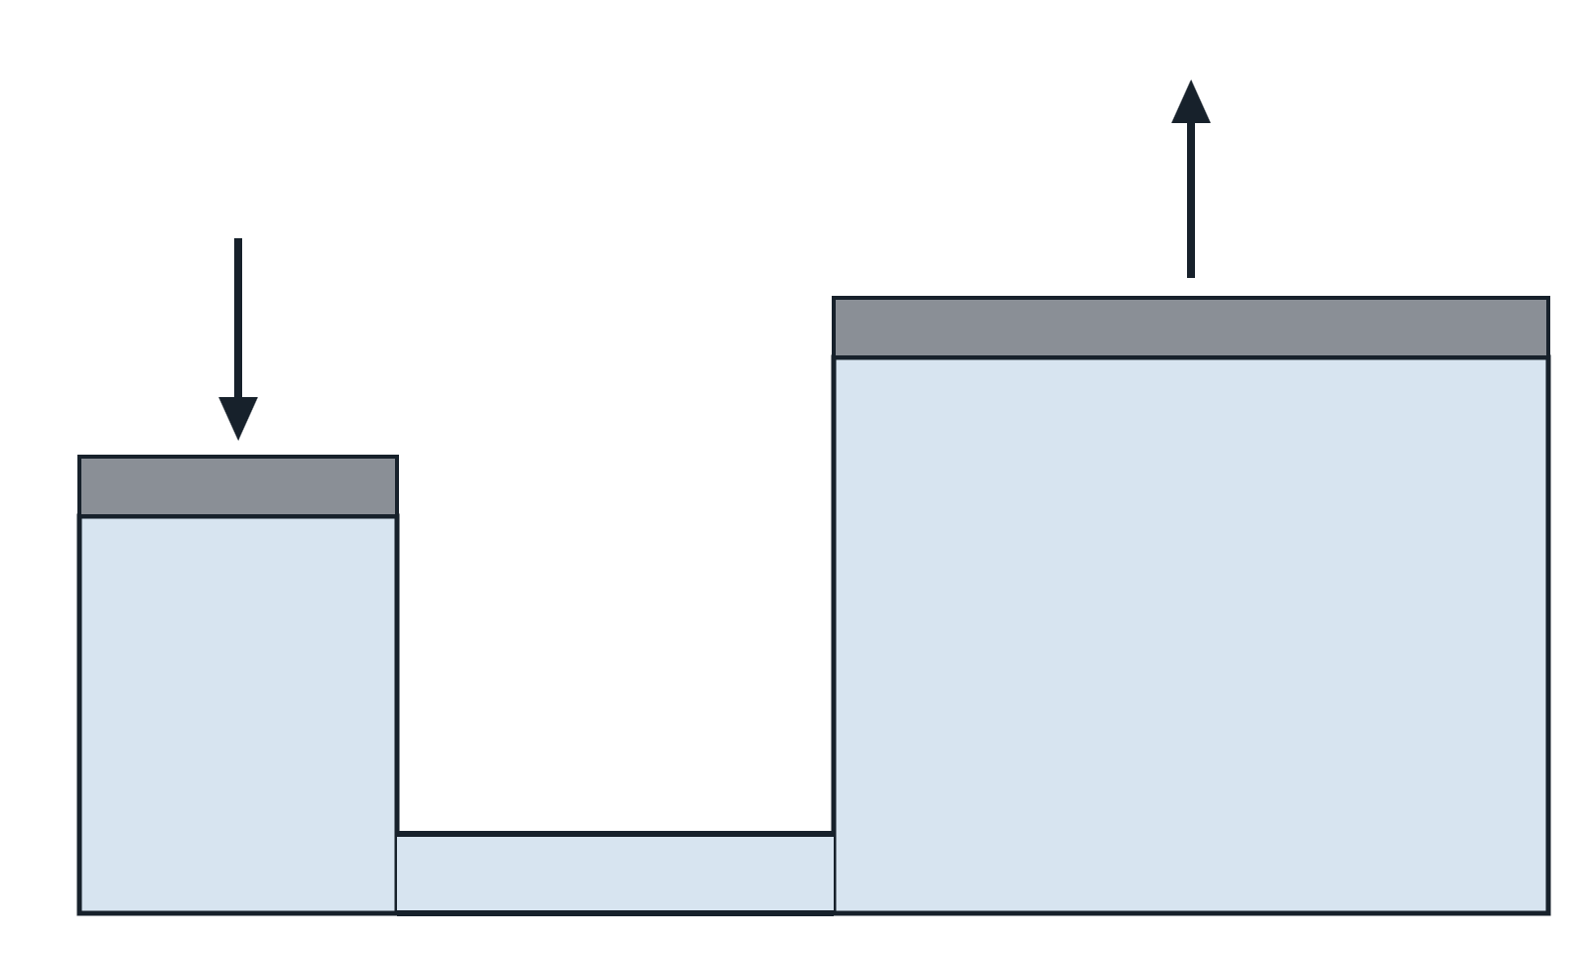
Paskal qonuni va mexanik afzallik
NAZARIY ASOSLAR
F
PASKAL QONUNI
P = f / a = F / A
f
MEXANIK AFZALLIK
F = f · A / a
A
Yuzalar nisbati A/a qancha katta boʻlsa, kuch shuncha oshadi
a
P
Yopiq hajmdagi siqilmas suyuqlikka berilgan bosim barcha yoʻnalishlarda bir xil uzatiladi.
Mexatron modul va robotlarning yuritmalari · Amaliy mashgʻulot №3
4
Notes:
2-nazorat savoli: Paskal qonuni mexanik afzallikni qanday taʼminlaydi. Kuch ortadi, lekin katta porshen yoʻli A/a marta kichik boʻladi: energiya saqlanadi.

Slide 5
Gidrosilindr kuchlari
HISOBLASH FORMULALARI
CHIQISH YOʻLI (EXTEND)
Belgilar
Fc = P₁·A₁ − P₂·A₂ − fishq
P₁, P₂ — porshen va shtok kameralaridagi bosim
A₂ — shtok kamerasining effektiv yuzasi
fishq — manjet va zichlagichlardagi ishqalanish
fishq ≈ (0,05…0,1)·Ftalab
QAYTISH YOʻLI (RETRACT)
Fr = P₂·A₂ − P₁·A₁ − fishq
YUZALAR
A₁ = π·D² / 4, A₂ = π·(D² − d²) / 4
Mexatron modul va robotlarning yuritmalari · Amaliy mashgʻulot №3
5
Notes:
Robotlarning chiziqli koʻchish boʻgʻinlarida ikki tomonlama taʼsir etuvchi gidrosilindrlar qoʻllanadi. Qaytish yoʻlida P₂ ishchi bosim, P₁ esa aks bosim boʻladi.

Slide 6
Porshen va shtok diametrini tanlash
HISOBLASH FORMULALARI
PORSHEN DIAMETRI
Qabul qilinadi
D = √( 4·Ftalab·Kz / (π·Pw·ηm) )
Pw — tizimning ishchi bosimi
Kz = 1,2…1,4 — zaxira koeffitsiyenti
ηm = 0,85…0,95 — mexanik FIK
Hisobiy D dan kattaroq eng yaqin standart qiymat olinadi (ISO 6020)
SHTOK DIAMETRI
d ≈ (0,5…0,7)·D
Boʻylama egilish (buckling) va mustahkamlikka tekshiriladi
Mexatron modul va robotlarning yuritmalari · Amaliy mashgʻulot №3
6
Notes:
3-nazorat savoli: D va d qaysi mezonlar boʻyicha hisoblanadi, K_z nimani anglatadi. K_z noaniq yuklamalar va dinamik zarbalarga zaxira beradi.

Slide 7
Suyuqlik sarfi va gidronasos
HISOBLASH FORMULALARI
PORSHEN TEZLIGI
Belgilar
V = Q / A₁
Koqish ≈ 1,05…1,1 — ichki va tashqi oqishlar
Vq — nasos ishchi hajmi, cm³/ayl
n — elektromotor aylanish chastotasi, rpm
ηv = 0,90…0,96 — hajmiy FIK
MAKSIMAL SARF (M TA BOʻGʻIN)
Qmax = Σ A1,i · Vi,max · Koqish
NASOS UNUMDORLIGI
Qnasos = Vq · n · ηv · 10⁻³ [l/min]
Mexatron modul va robotlarning yuritmalari · Amaliy mashgʻulot №3
7
Notes:
Q_max robotning barcha boʻgʻinlari bir vaqtda harakatlangan holat uchun hisoblanadi.

Slide 8
Gidravlik quvvat va elektromotor
HISOBLASH FORMULALARI
GIDRAVLIK QUVVAT
Birliklar
Pgidro = Pw · Qnasos / 600 [kW]
Pw — bar
Qnasos — l/min
Pgidro, Pel — kW
Motor katalogdan eng yaqin kattaroq nominal quvvat boʻyicha tanlanadi
ELEKTROMOTOR QUVVATI
Pel = Pgidro / ηtot
UMUMIY FIK
ηtot = ηv · ηm · ηg ≈ 0,75…0,85
Mexatron modul va robotlarning yuritmalari · Amaliy mashgʻulot №3
8
Notes:
5-nazorat savoli: Q_nasos va P_el formulalari hamda FIK koeffitsiyentlarining taʼsiri. 600 koeffitsiyenti bar·l/min ni kW ga oʻtkazadi.

Slide 9
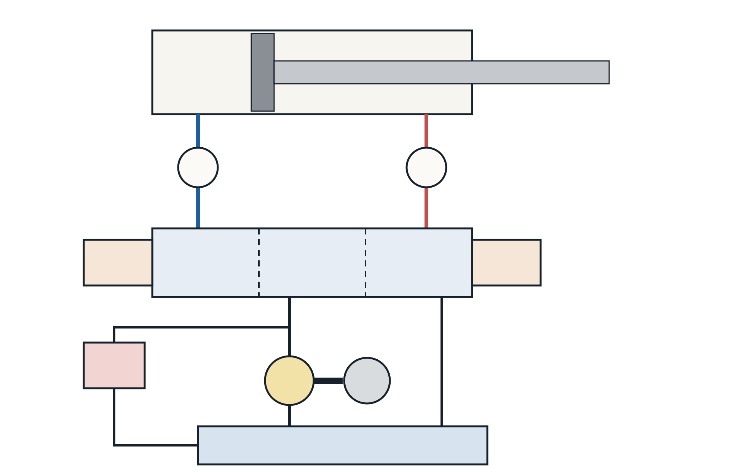
Elektrogidravlik yuritmaning prinsipial sxemasi
SXEMALAR
Gidrosilindr (D = 63 mm)
N — gidronasos, M — elektromotor
SK — bosim saqlash klapani
Robot boʻgʻini
Y1, Y2 — 4/3 servotaqsimlagich solenoidlari
P₁, P₂ — bosim datchiklari
P₁
P₂
P — bosim liniyasi, T — bakka qaytish
Y1
P→B
A→T
Yopiq
P→A
B→T
Y2
P
SK
T
N
M
Gidrobak (moy)
Mexatron modul va robotlarning yuritmalari · Amaliy mashgʻulot №3
9
Notes:
Servotaqsimlagichning uch holati: P→B/A→T (qaytish), yopiq (toʻxtash), P→A/B→T (chiqish). Saqlash klapani bosim P_w dan oshganda moyni bakka tashlaydi.

Slide 10
Elektrogidravlik servoyuritma tenglamalari
SERVOYURITMA MODELI
SARF BALANSI
SERVOTAQSIMLAGICH (CHIZIQLI)
Q = Qm + Ql + Qc
P = kx·X − kr·Q
FOYDALI SARF
OQISHLAR
SIQILUVCHANLIK
Qm = kq·Ωm
Ql = kl·P
Qc = γ·V·dP/dt
k q — sarf koeffitsiyenti
k l — oqish koeffitsiyenti
γ — siqiluvchanlik, V — kamera hajmi
X — zolotnik siljishi; Laplas almashtirishidan keyin W(s) = Θm(s) / X(s): ikkinchi tartibli tebranma boʻgʻin va integrator.
Mexatron modul va robotlarning yuritmalari · Amaliy mashgʻulot №3
10
Notes:
Model Siciliano va boshq. (Robotics: Modelling, Planning and Control) boʻyicha. 4-nazorat savoli: Q_c va Q_l qanday hisobga olinadi.

Slide 11
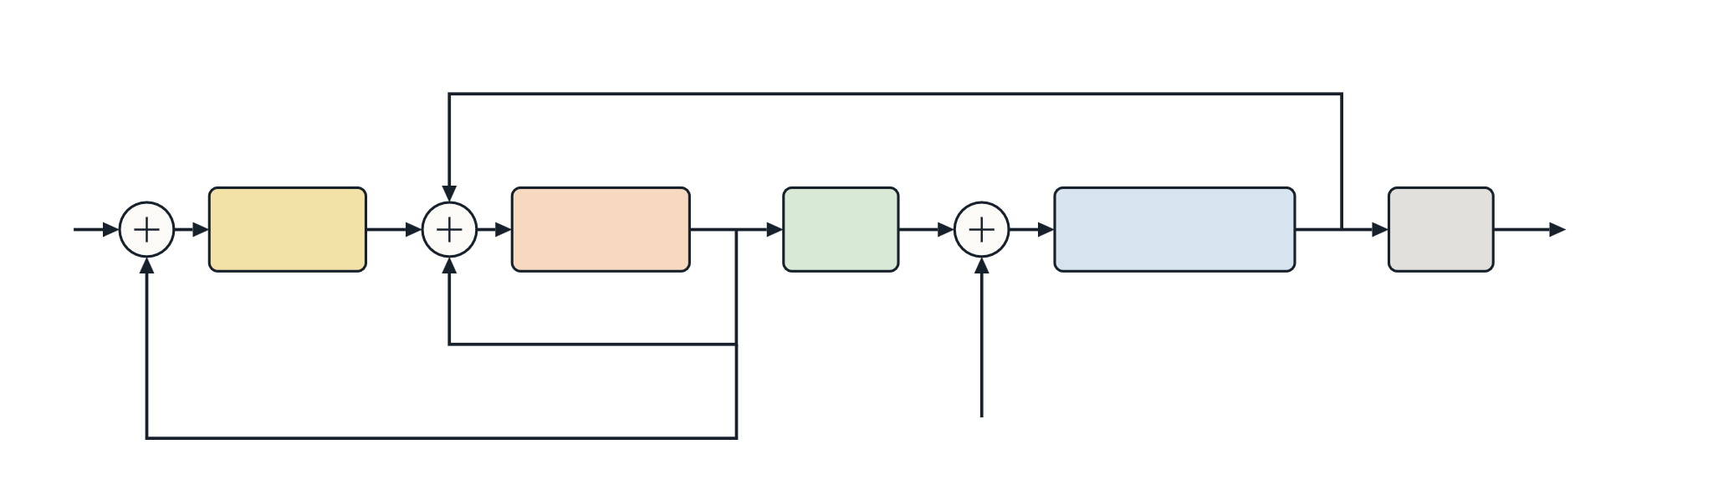
Dinamik blok-sxema
SERVOYURITMA MODELI
−kq
Q
P
Cm
Ωm
X(s)
kx / kr
1 / (s·kc)
kt
1 / (s·Im + Fm)
1 / s
Θm(s)
Sarf kuchayt.
Siqiluvchanlik
Moment
Inersiya
Integrator
−kl
−1/kx
−Cl
Teskari aloqalar: oqishlar (−kl), servotaqsimlagich (−1/kx), motor sarfi (−kq); Cl — tashqi yuklama momenti.
Mexatron modul va robotlarning yuritmalari · Amaliy mashgʻulot №3
11
Notes:
Blok-sxema hujjatdagi 2-rasm asosida (Siciliano va boshq. modeli). Har bir blok servo tenglamalaridan biriga mos keladi.

Slide 12
Masala sharti
AMALIY MISOL
Sanoat roboti ogʻir detalni vertikal koʻtaradi. Gidrosilindr va gidravlik manbani hisoblash talab etiladi.
M = 2500 kg
S = 0,5 m
t = 2,5 s
V = 0,2 m/s
yuk massasi
koʻchish masofasi
koʻtarish vaqti
harakat tezligi
P = 150 bar
P₂ = 10 bar
ηm = 0,90 · ηv = 0,92
ηtot = 0,82
ishchi bosim
aks bosim
tizim FIK
mexanik va hajmiy FIK
Topish kerak: D, d, Q, Qnasos, Vq, Pel
Mexatron modul va robotlarning yuritmalari · Amaliy mashgʻulot №3
12
Notes:
V = S/t = 0,5/2,5 = 0,2 m/s. Masalani talabalar bilan birga toʻrt bosqichda yeching.

Slide 13
1-bosqich: koʻtarish kuchi
AMALIY MISOL
Ogʻirlik kuchi
Fog = M·g = 2500·9,81
24 525 N
Dinamik kuch
Fdin = M·a = 2500·0,5
1 250 N
Ishqalanish
fishq = 0,08·Fog = 0,08·24 525
1 962 N
Talab etilgan kuch
Ftalab = 24 525 + 1 250 + 1 962
27 737 N
Mexatron modul va robotlarning yuritmalari · Amaliy mashgʻulot №3
13
Notes:
Tezlanish a = 0,5 m/s² deb qabul qilingan. Ishqalanish ogʻirlik kuchining 8 % i deb olingan.

Slide 14

2-bosqich: porshen va shtok diametri
AMALIY MISOL
Porshen yuzasi
A₁ = Ftalab·Kz / (Pw·ηm) = 27 737·1,25 / (15·10⁶·0,9)
25,68 cm²
Hisobiy diametr
D = √(4·A₁ / π) = √(4·2,568·10⁻³ / π)
57,18 mm
Standart yuza
A₁ = π·0,063² / 4 (D = 63 mm)
31,17 cm²
Shtok
d ≈ 0,6·63 = 37,8 mm → 36 mm; Asht = π·0,036²/4
10,18 cm²
Shtok kamerasi
A₂ = A₁ − Asht = 31,17 − 10,18
20,99 cm²
Tanlanadi: D = 63 mm, d = 36 mm (ISO 6020)
Mexatron modul va robotlarning yuritmalari · Amaliy mashgʻulot №3
14
Notes:
K_z = 1,25. Eslatma: ishqalanish ham f_ishq, ham η_m orqali hisobga olingan, P₂ esa A₁ formulasida qatnashmaydi — natija zaxirali. Tekshiruv: P_w·A₁ − P₂·A₂ = 46,8 − 2,1 = 44,7 kN > 27,7 kN.

Slide 15
3-bosqich: suyuqlik sarfi va nasos
AMALIY MISOL
Silindr sarfi
Q = A₁·V = 3,117·10⁻³ · 0,2
6,234·10⁻⁴ m³/s
Daqiqalik sarf
Q = 6,234·10⁻⁴ · 60 000
37,40 l/min
Nasos unumdorligi
Qnasos = Q·Koqish / ηv = 37,40·1,1 / 0,92
44,72 l/min
Ishchi hajm
Vq = Qnasos·1000 / n = 44,72·1000 / 1450
30,84 cm³/ayl
Tanlanadi: Vq = 32 cm³/ayl (n = 1450 rpm)
Mexatron modul va robotlarning yuritmalari · Amaliy mashgʻulot №3
15
Notes:
Tanlangan nasos nazariy sarfi 32·1450/1000 = 46,4 l/min; haqiqiy (η_v = 0,92) 42,7 l/min ≥ 41,1 l/min (oqishlar bilan talab) — nasos yetarli.

Slide 16
4-bosqich: elektromotor quvvati
AMALIY MISOL
Gidravlik quvvat
Pgidro = Pw·Qnasos / 600 = 150·44,72 / 600
11,18 kW
Elektromotor
Pel = Pgidro / ηtot = 11,18 / 0,82
13,63 kW
Tanlanadi: Pnom = 15 kW, uch fazali asinxron motor
Katalogdan hisobiy quvvatdan kattaroq eng yaqin nominal quvvat olinadi.
Mexatron modul va robotlarning yuritmalari · Amaliy mashgʻulot №3
16
Notes:
η_tot = η_v·η_m·η_g = 0,82. Motor zaxirasi: 15/13,63 ≈ 1,1.

Slide 17
Hisoblash natijalari
NATIJALAR
Parametr | Belgi | Hisoblangan | Standart
Porshen diametri | D | 57,18 mm | 63,0 mm
Shtok diametri | d | 37,80 mm | 36,0 mm
Porshen yuzasi | A₁ | 25,68 cm² | 31,17 cm²
Suyuqlik sarfi | Q | 37,40 l/min | 37,40 l/min
Nasos unumdorligi | Q nasos | 44,72 l/min | 46,40 l/min
Nasos ishchi hajmi | V q | 30,84 cm³/ayl | 32,0 cm³/ayl
Elektromotor quvvati | P el | 13,63 kW | 15,0 kW
Mexatron modul va robotlarning yuritmalari · Amaliy mashgʻulot №3
17
Notes:
Hujjatdagi 1-jadval. 46,40 l/min — tanlangan nasosning nazariy sarfi (V_q·n).

Slide 18
Nazorat savollari
NAZORAT
1
Gidravlik yuritmalar ogʻir yuk koʻtaruvchi robotlarda nima uchun afzal?
2
Paskal qonuni mexanik afzallikni qanday taʼminlaydi?
3
D va d qaysi mezonlar boʻyicha hisoblanadi, Kz nimani anglatadi?
4
Servoyuritma tenglamasida Qc va Ql qanday hisobga olinadi?
5
Qnasos va Pel formulalarini va FIK taʼsirini tushuntiring.
6
Hisoblangan va standart parametrlar nima uchun farq qiladi?
Mexatron modul va robotlarning yuritmalari · Amaliy mashgʻulot №3
18
Notes:
1–5-savollar hujjatdan; 6-savol natijalar jadvali boʻyicha qoʻshimcha. Hisobotda hisoblash bosqichlari toʻliq bayon etiladi va standart parametrlar asoslanadi.

